Slide 1


CHAØO MÖØNG CAÙC CON ÑEÁN VÔÙI TIEÁT TOAÙN

Slide 2

















KHỞI ĐỘNG

Slide 3

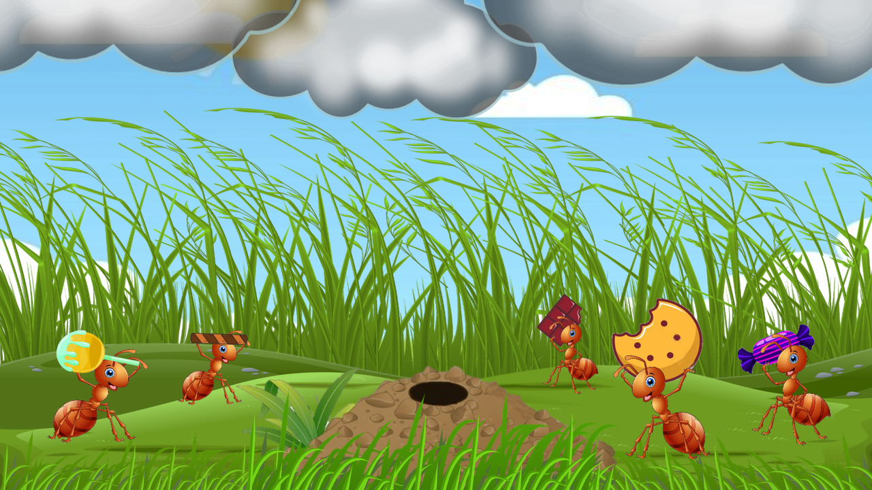

KIẾN VỀ TỔ

Slide 4


Các con hãy giúp các chú kiến mang thức ăn về tổ trước khi trời mưa
bằng cách đọc thật đúng và thật to nhé!

Slide 5

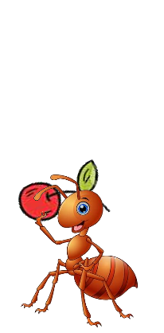

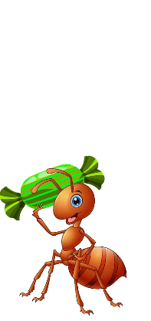
3
1
2

Slide 6
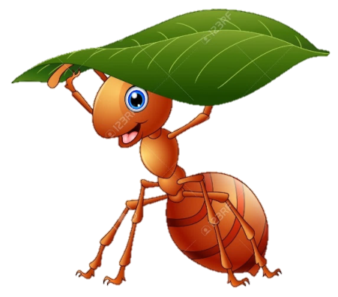
5
85 gồm 8 chục và.....đơn vị

Slide 7
5, 10, ...., 20
15

Slide 8
90, 80 , 70, ....., 50
60

Slide 9

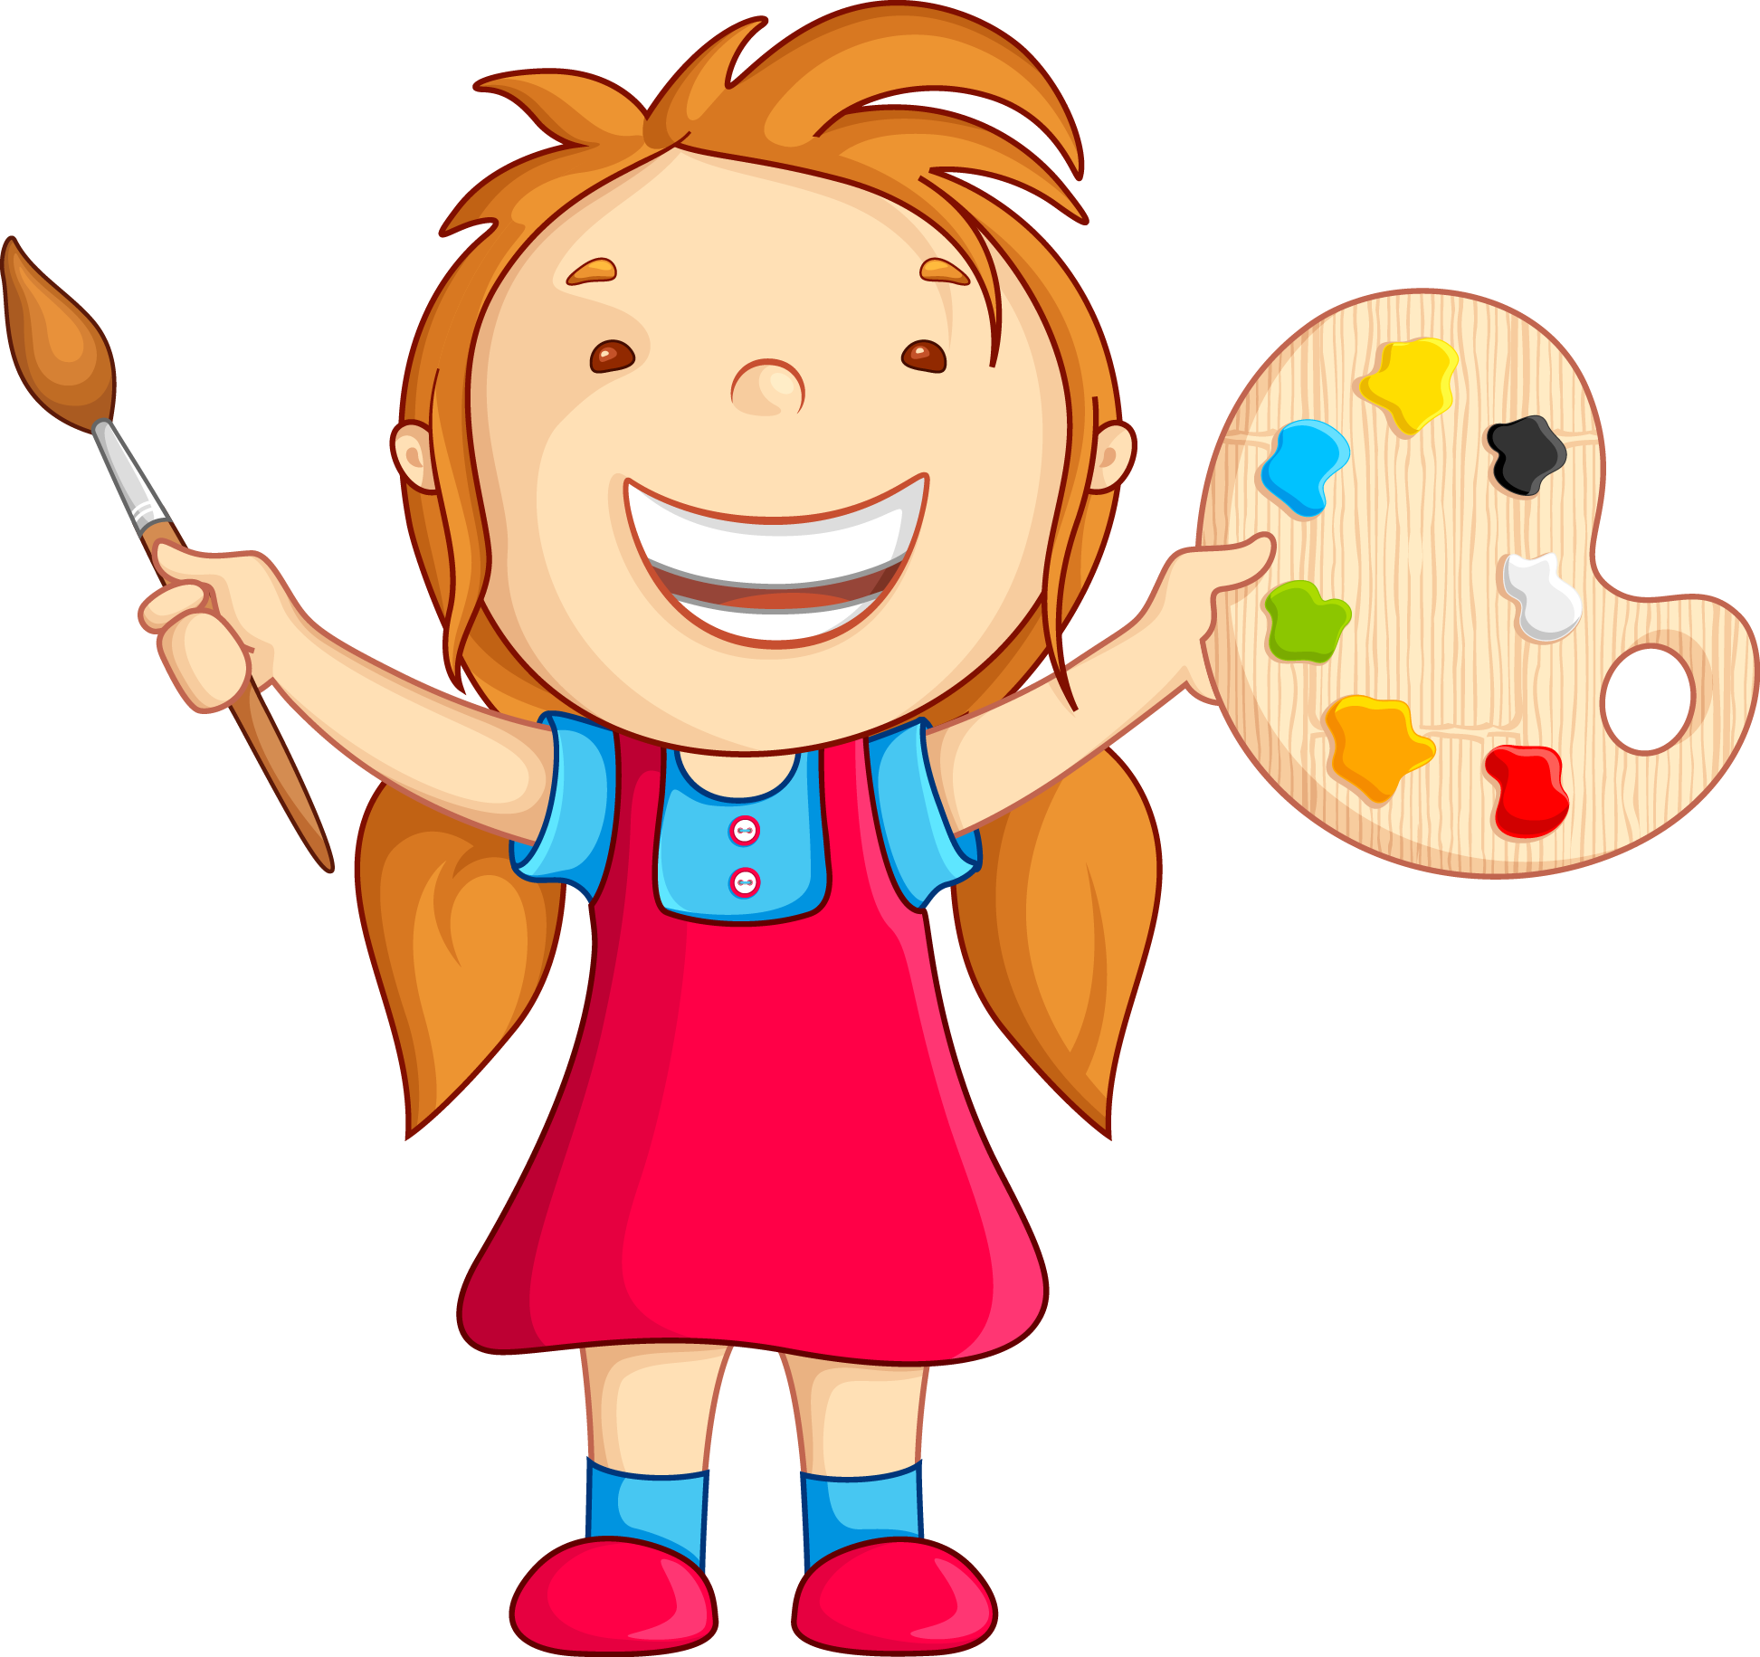
ÔN TẬP CÁC SỐ TRONG PHẠM VI 100
( TIEÁT 2)

Slide 10

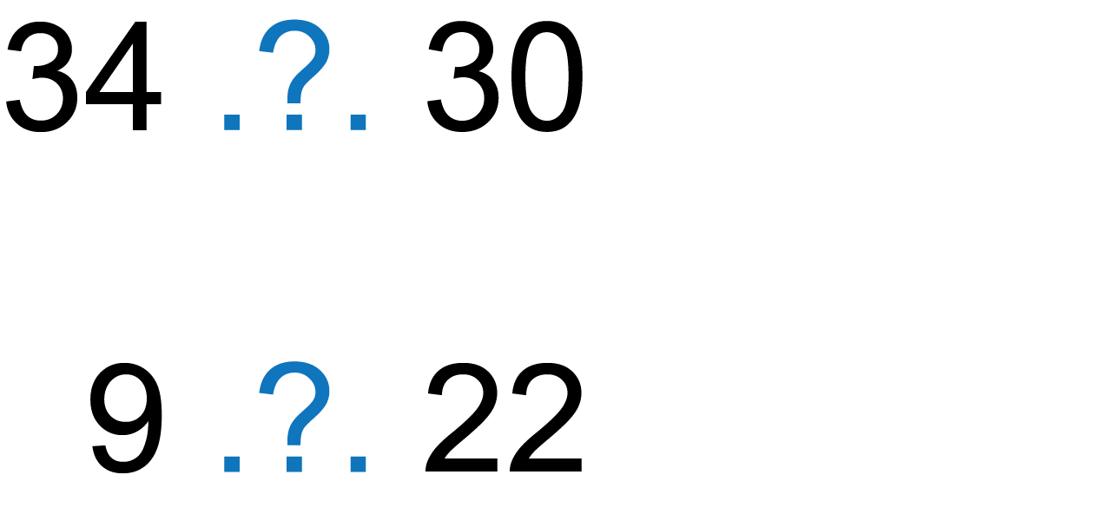
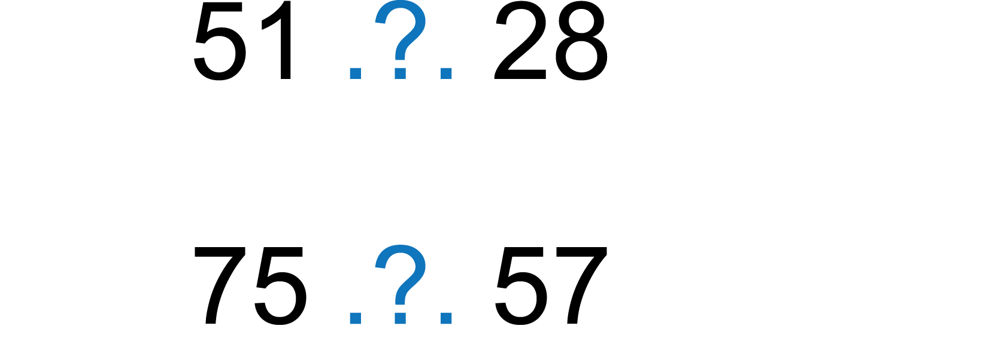
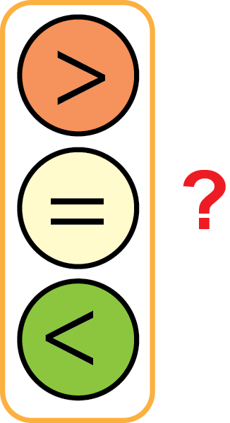
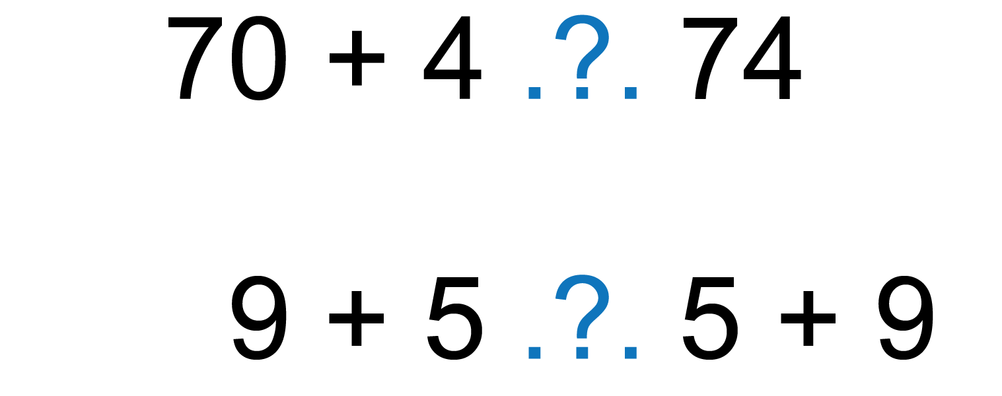
5
>
>
<
>
=
74
=
14
14

Slide 11


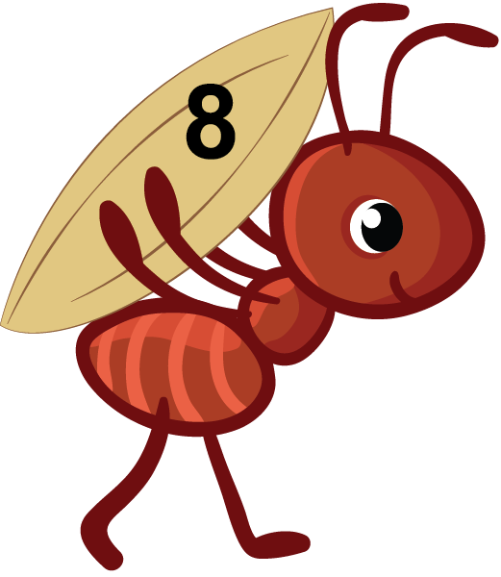
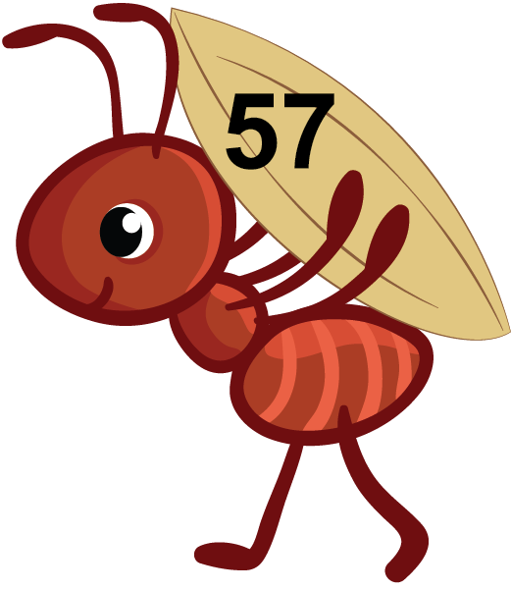
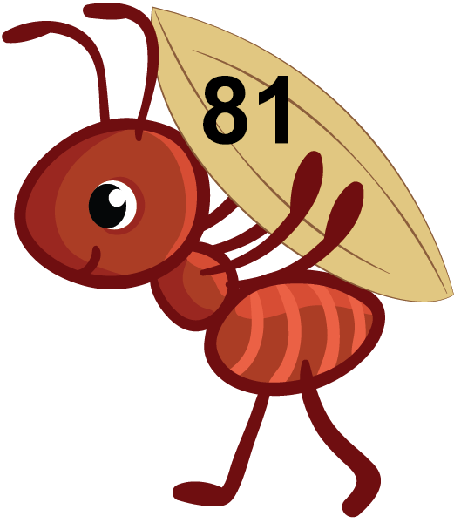
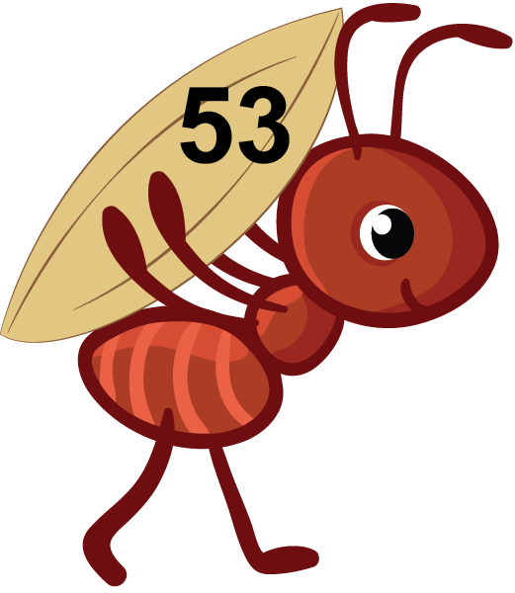
Số 81 lớn nhất, số 8 bé nhất

Slide 12

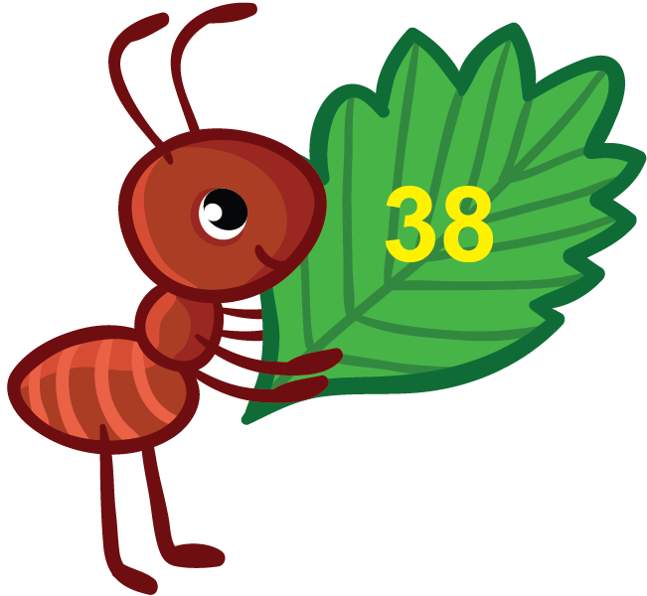
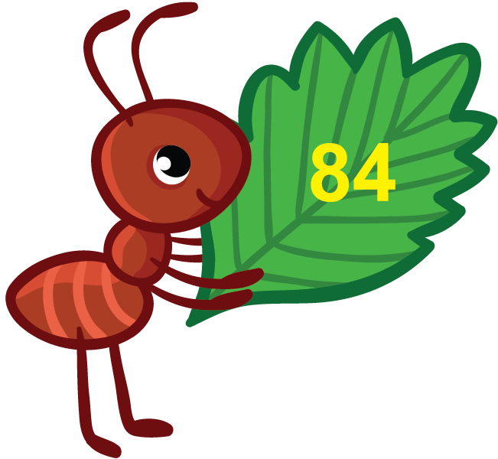
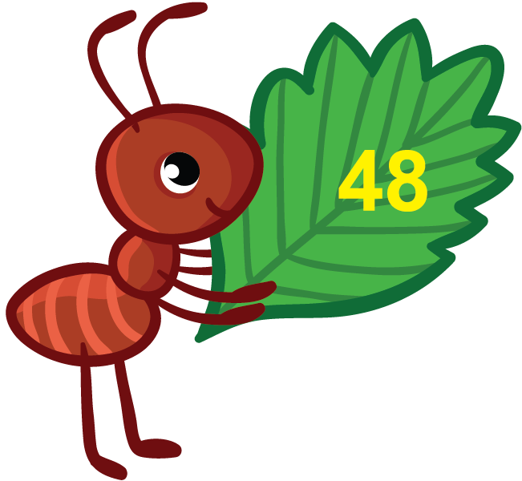

7

Slide 13


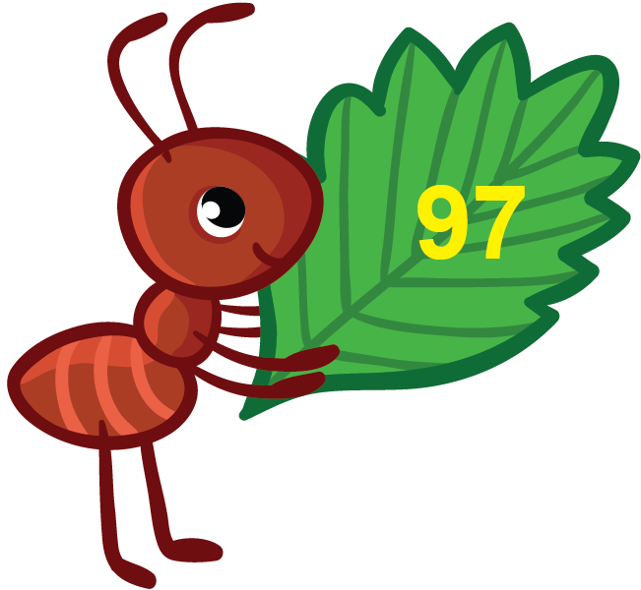


7

Slide 14

CHAØO TAÏM BIEÄT CAÙC CON

